Slide 1
Najaarsvaccinatie in de apotheek - Griep
16/1023023
Leen Coppens - Marleen Haems – Joris Maesschalck - Koen Straetmans

Slide 2
Vaccinatie tegen covid-19 en tegen griep
Covid-19: vanaf september
Griep en covid-19: vanaf 15 oktober
Griep
Apothekers
Huisartsen en apothekers
WZC’s

Slide 3
Wetsontwerp

Slide 4
Honoraria en terugbetaling

Slide 5
Voorwaarden
Opleiding:
8u
theoretisch en praktijk luik
Gegeven door een arts of verpleegkundige
Om de 3 jaren te hernieuwen
Aantoonbaar
Infrastructuur
Privacy-ruimte
Je moet een patiënt kunnen neerleggen
Zorgverleners aanwezig
Tijdens openingsuren: dan minstens met 2 zijn
Zinvol:
noodkit aanwezig

Slide 6
Noodkit
2 x adrenaline auto-injector 0,3mg (JEXT® of Epipen®) -> voorkeur in de apotheek
1 ampoule adrenaline
(Er zijn verschillende zouten van adrenaline beschikbaar: Adrenaline (HCl)® 0,8 mg/ml Sterop (adrenaline HCl 1 mg/ml) of Adrenaline (tartraat)® 1mg/ml Sterop (adrenaline tartraat 1,8mg/ml, equivalent aan 1 mg adrenaline base = 1,25mg adrenaline HCl.
Er wordt 0,5ml geïnjecteerd per keer bij volwassenen, onafhankelijk van de zoutvorm)
Oraal antihistaminicum
Spuit van 1ml
Spuit van 2,5 ml
IM naald 21G
Reeds gekoelde (diepvries) cold/hot pack

Slide 7
Doelgroepen
Dezelfde doelgroepen voor Griep & COVID-19 doelgroep
1. Iedereen boven de 65 jaar
2. alle immuungecompromiteerden en personen met comorbiditeiten
3. alle zwangere vrouwen
4. alle personen werkzaam in de zorgsector
5. Personen die in een instelling verblijven
6. Personen tussen 50 - 65 jaar met overgewicht (griep) sedentair leven voor COVID-19, roken, overmatig alcohol gebruik
Verschillen in doelgroepen
Griep | COVID-19
Alle patiënten vanaf de leeftijd van 6 maanden die lijden aan een onderliggende chronische aandoening incl diabetes, ernstig astma,… excl hypertensie Kinderen die een langdurige aspirinetherapie nemen Kinderen jonger dan 6 maanden zonder risicofactoren waarvan de moeder geen griepvaccin heeft gekregen tijdens de zwangerschap | Iedere patiënt van 18 jaar of ouder die lijdt aan een onderliggende chronische aandoening, incl diabetes, ernstig astma, hypertensie met cardiale complicaties. Kinderen enkel indien ernstige chronische aandoeningen. Patiënten met neurologische aandoeningen bv dementie, ernstige depressie,… Kinderen met Syndroom van Down
Cocoonvaccinatie: Iedereen die samenwoont met groep1 personen met comorbiditeiten | Cocoonvaccinatie zeer beperkt Iedereen die samenwoont met zeer ernstig immuungecompromiteerden

Slide 8
Hoeveel kan de apotheker? Wat leren we uit cijfers covid-19?
 | Voorbereiden | Vaccineren
België | 372.708 | 385.069
Vlaanderen | 225.064 | 238.134
Brussel | 10.384 | 10.608
Wallonië | 136.551 | 137.036
1425 apotheken die vaccinatie aanbieden op Apotheek.be

Slide 9
Hoeveel kan de apotheker per dag mits georganiseerde vaccinatiemomenten?

Slide 10
Sensibilisering: POPVAX
Sensibilisatie van patiënt
Doelgroep influenza
Doelgroep COVID-19
Ondersteund door een pop-up
Actie apotheker!!
Waaraan moet pop-up voldoen?
Apr. kan zelf bepalen wanneer pop-up moet geactiveerd/gestopt worden én voor welke pathologie.
Apr. kan zelf bepalen voor welke pathologie de pop-up moet herhaald worden of mag stoppen (bv patiënt gevaccineerd)
Geen pop-up voor 65+
Sensibilisatie

Slide 11
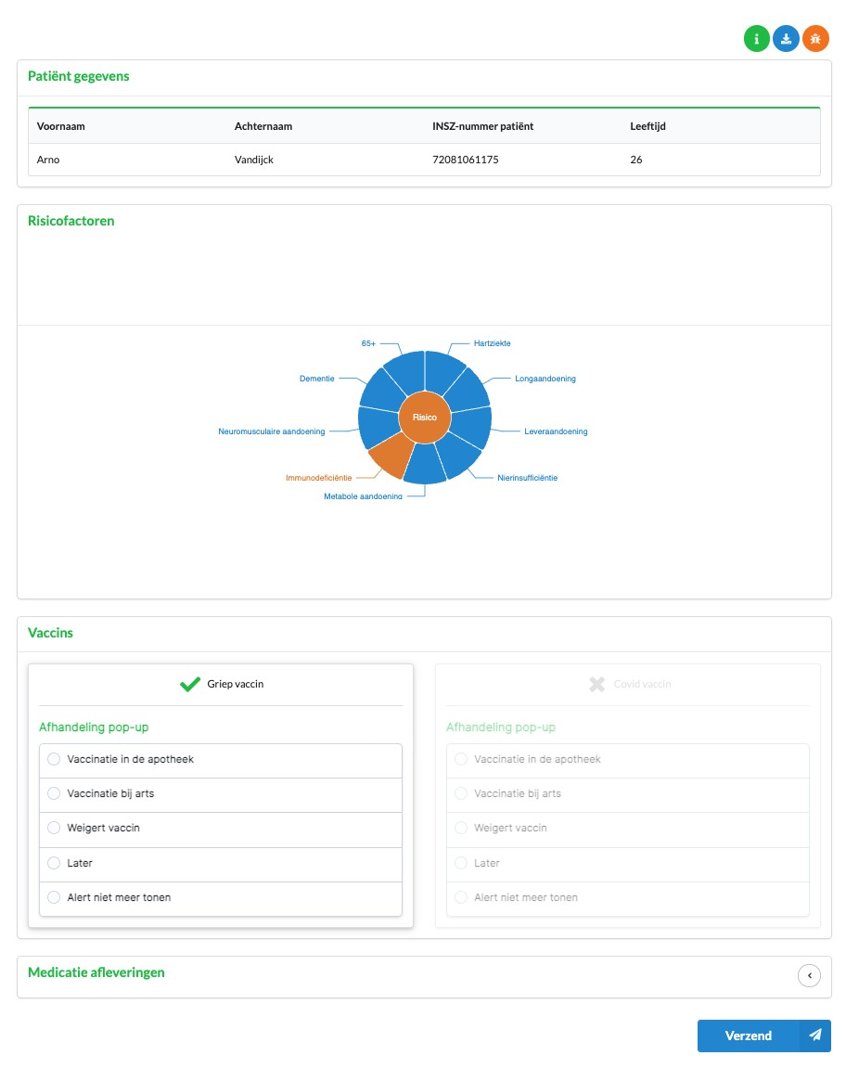
PopVAX: visueel

Slide 12
Aanbevelingen:
Behoren niet tot de doelgroep:
Kinderen onder 16 jaar -> geen BLS-pediatrie in opleiding
Personen met een ernstige immuunstoornis (tenzij medicatie geïnduceerd) -> worden door de arts opgevolgd

Slide 13
Werkwijze
Patiënt boekt via boekingstool
Patiënt gesensibiliseerd en overtuigd
Patiënt biedt zich aan in apotheek met R/ arts
Apr. stelt voor vaccinatie arts?
Indien neen, vaccinatie apr?
Apotheker vaccineert
Apotheker vaccineert
Apotheker vaccineert

Slide 14
Anamnese
Voel je je vandaag ziek? Koorts, keelpijn, hoesten, moeilijk ademen ?
Heb je de voorbije 14 dagen positief getest voor corona?
Heb je aanleg voor allergie?
Heb je ooit een erge allergische reactie gehad op een geneesmiddel of vaccin?
Heb je ooit een anafylactische shock of een ernstige levensbedreigende allergische reactie gehad?
Heb je een Quincke oedeem gehad?
Heb je systemische mastocytose of erfelijk angiooedeem?
Ben je allergisch voor polysorbaat?
Heb je astma? Zo ja, heb je regelmatig last van symptomen, ook al neem je je medicatie?
Zijn de klieren in je oksels verwijderd, bijvoorbeeld omdat je borstkanker had? Aan welke kant?
Neemt u bloedverdunners (andere dan ASA)
Heb je nog vragen?

